Slide 2

World Happiness Report vs. Selbstmordrate
Notes:
Der WHR entstammt dem World Gollup Poll – einem Report der von der Gallup Organization mit Hauptsitz in Washington, D.C. durchgeführt wird. Dieser wurde 2011 auf der UN-Versammlung von den verschiedenen Ländern beschlossen um das Glück ihrer Bevölkerung einzuschätzen und diese Daten zu nutzen, um ihre Politik besser ausrichten zu können. Dieser ist öffentlich zugänglich.
Statistik der Suizidrate nach Ländern beruht auf Daten der Weltgesundheitsorganisation (WHO), welche ihrerseits auf die von den jeweiligen Staaten zur Verfügung gestellten Daten der offiziell verzeichneten Suizide zurückgehen

Slide 3

Agenda
Einleitung
Analyse
Zwischenfazit
Ausleitung/Nachwort
Prävention

Slide 4
Einleitung
Analyse über möglichen Zusammenhang zwischen World-Happiness-Report‘s und Selbstmordraten
Einblicke in Faktoren wie Glücksindex, soziale Unterstützung und BIP
Kausalität zwischen Glücksindikatoren und den Selbstmordraten?
Notes:
WHR - Glücksindex, sozialer Unterstützung, Wahrnehmung von Korruption, Entscheidungsfreiheit und Bruttoinlandsprodukt
, die das Wohlbefinden der Bevölkerung beeinflussen können.

Slide 5
Zusammenführung, Datenbereinigung und erste Analysen
Herausforderung, dass viele Daten der unterschiedlichen Länder und Jahre fehlten
daher begrenzt auf Länder (19), welche für die Jahre 2017 bis 2020 komplette Daten vorzuweisen hatten
Kombination beider Dateien gestaltete sich als herausfordernd
Notes:
19 – Länder - 'Australien' 'Costa Rica' 'Deutschland' 'Ecuador' 'Estland' 'Georgien' 'Guatemala' 'Island' 'Kasachstan' 'Litauen' 'Mauritius' 'Mexiko' 'Niederlande' 'Nordmazedonien' 'Singapur' 'Slowenien' 'Spanien' 'Vereinigte Staaten' 'Österreich‘
neue doppelte Zeilen aufgrund Zusammenführung erschwerten die Analyse
Länderbezeichnungen teilweise verschieden geschrieben, weswegen eine manuelle Anpassung nötig war

Slide 6

Analyse Zeitraum von 2017 - 2020

Slide 7
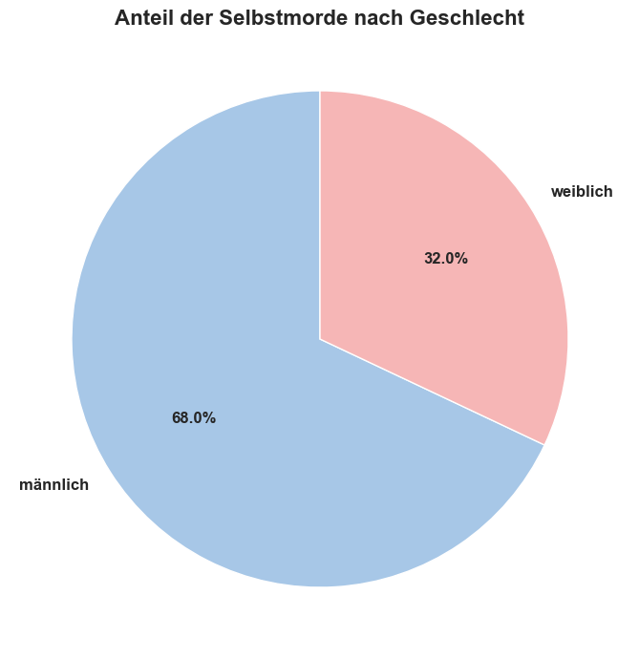

Slide 8
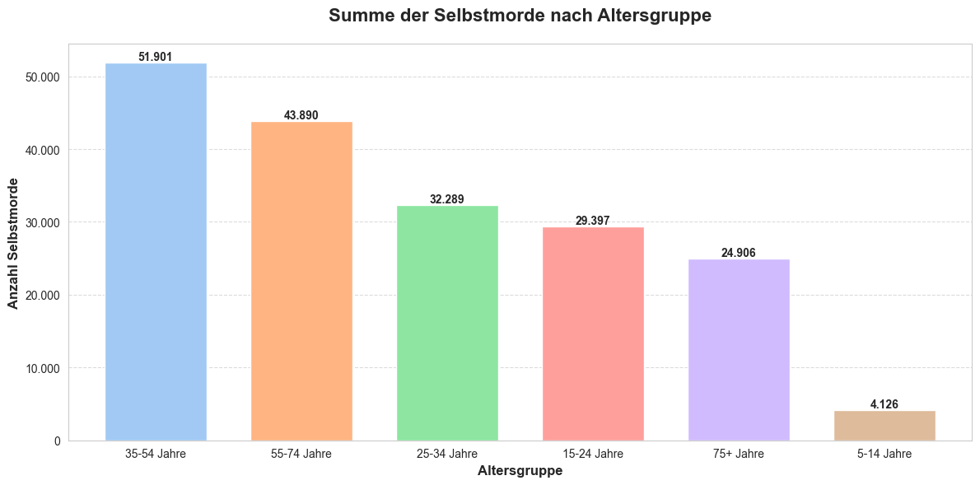

Slide 9
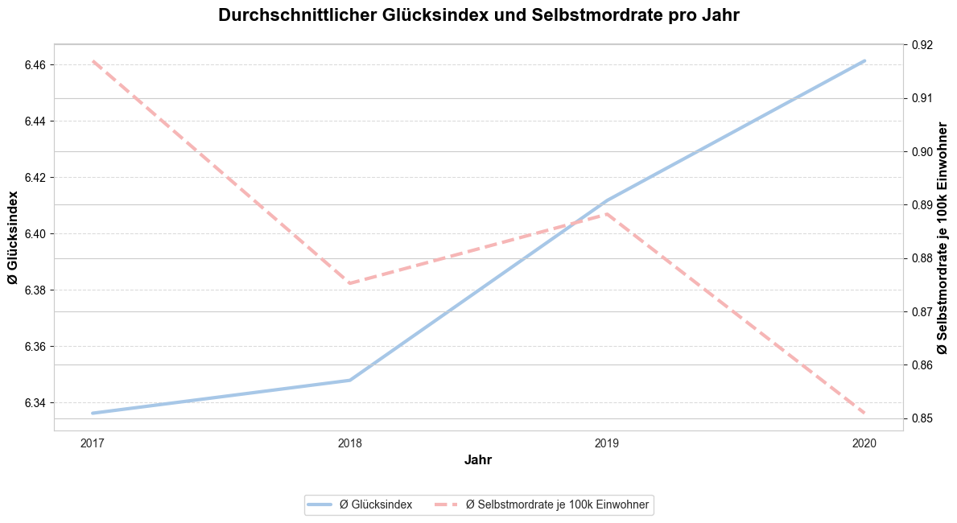

Slide 10

bisheriges Fazit
Daten belegen, dass Männer 3x häufiger Suizid begehen als Frauen
Menschen mittleren Alters (35 – 54 Jahre) besonders betroffen
im Gesamtbild könnte die Annahme entstehen, dass weniger Selbstmorde begangen werden, je glücklicher die Menschen sind

Slide 11
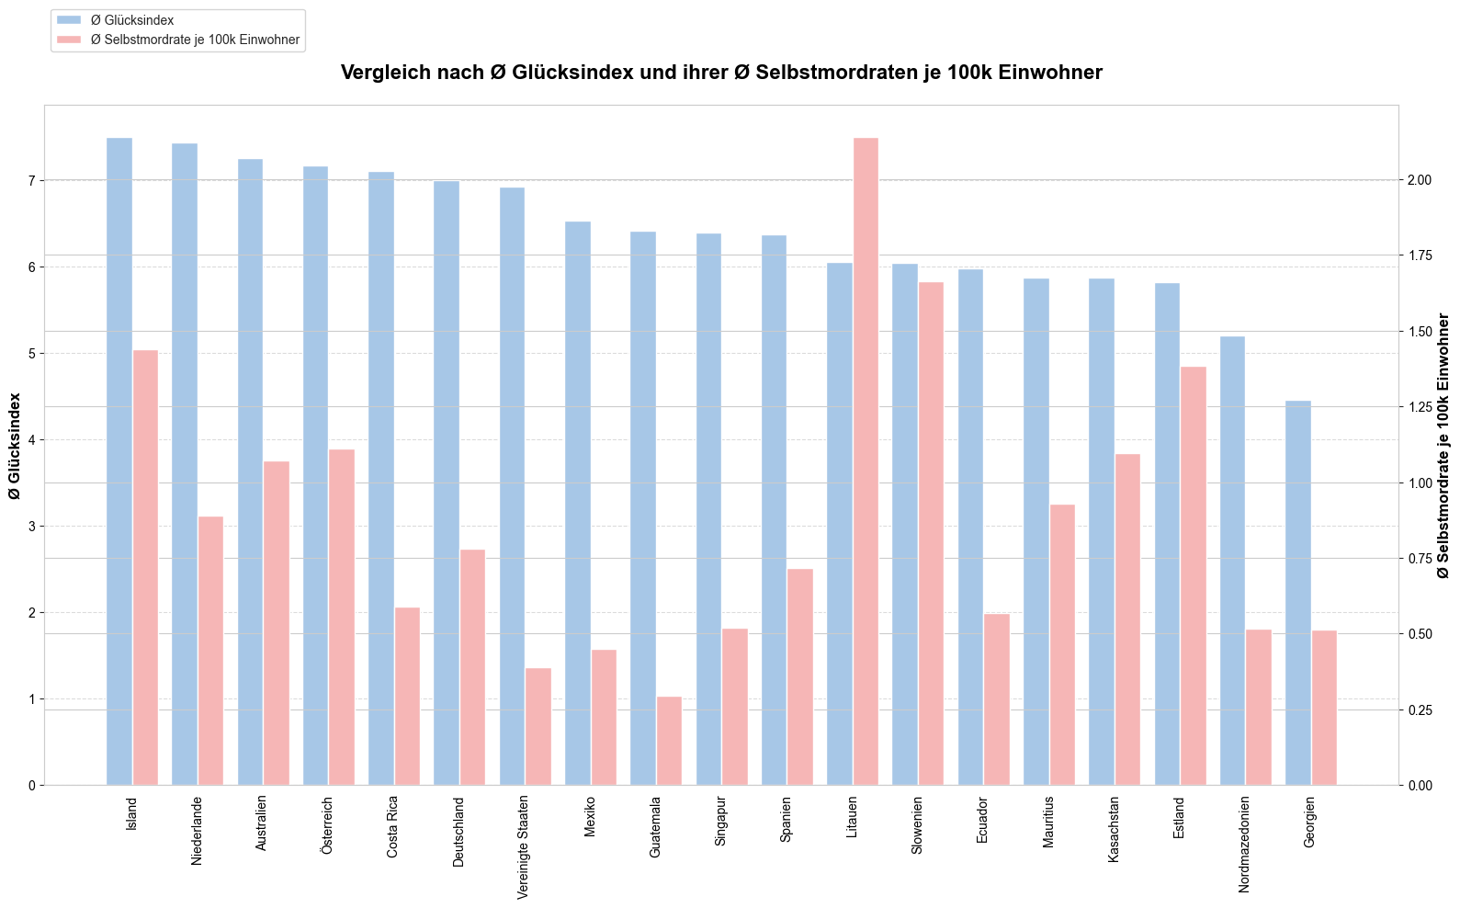
Notes:
-

Slide 12
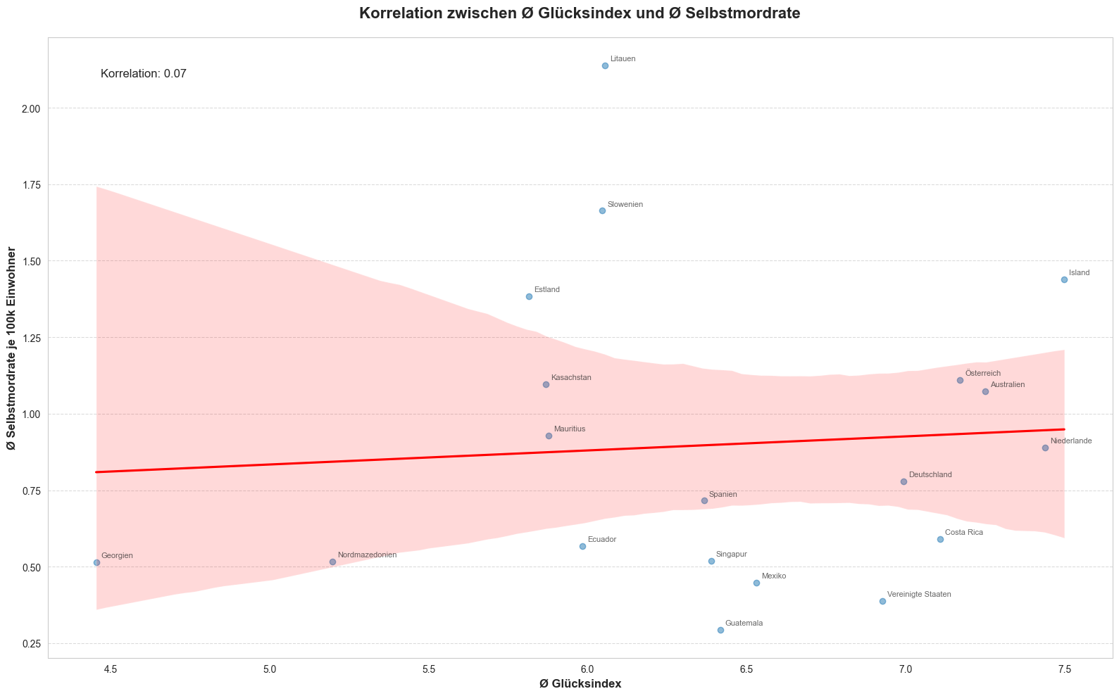
Notes:
Die Korrelation von 0,07 ist sehr schwach. Das bedeutet, dass es kaum einen Zusammenhang zwischen dem Glücksindex eines Landes und seiner Selbstmordrate gibt. Die beiden Variablen sind nahezu unabhängig voneinander.
In einer Präsentation könntest du erklären, dass die Regressionslinie den allgemeinen Trend beschreibt, der jedoch nicht aussagekräftig ist, da der Korrelationskoeffizient nahe bei null liegt.
Konfidenzintervall - der rosa Bereich um die Regressionslinie zeigt die Unsicherheit der Schätzung. Ein breiterer Bereich bedeutet mehr Unsicherheit, was hier auf die schwache Korrelation hinweist.

Slide 13
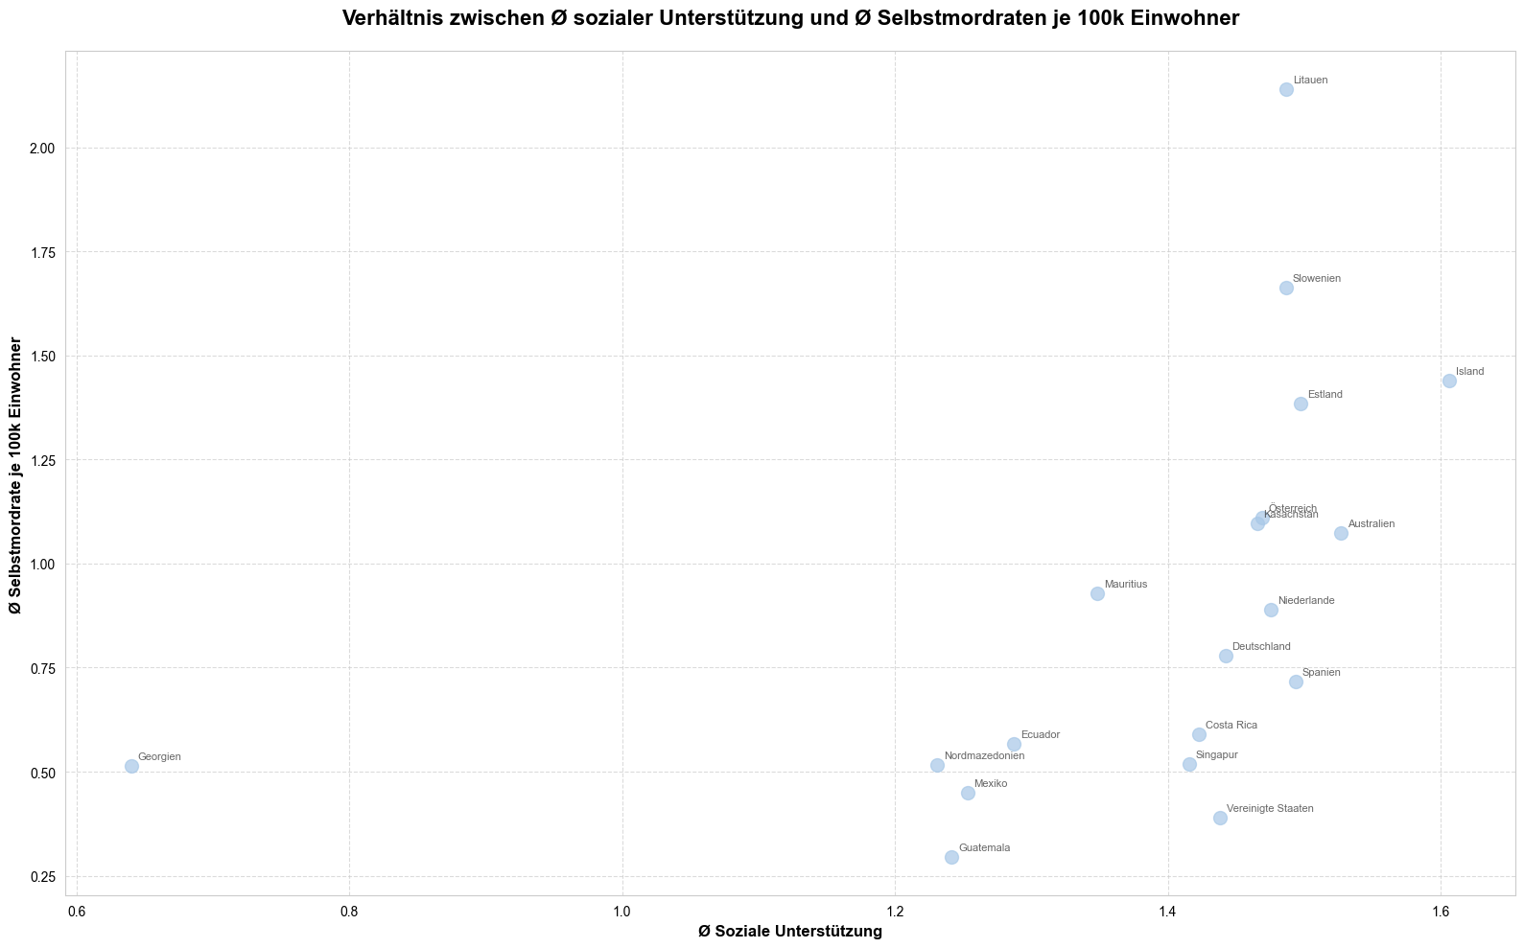
Notes:
Erklärung Skala sozialer Unterstützung - Datentransformation: Die ursprünglichen Werte könnten transformiert worden sein, möglicherweise um sie besser mit anderen Metriken vergleichbar zu machen.
- Unterschiedliche Skalierung: Es könnte sein, dass diese spezifische Datenquelle eine andere Skalierung verwendet als der originale World Happiness Report.

Slide 14

bisheriges Fazit
keine deutliche Korrelation (0.07) zwischen Glücksindex und Selbstmordrate
höhere Selbstmordrate bei höherer sozialer Unterstützung erkennbar
gesellschaftlicher Druck kann Selbstmordrate negativ beeinflussen

Slide 15
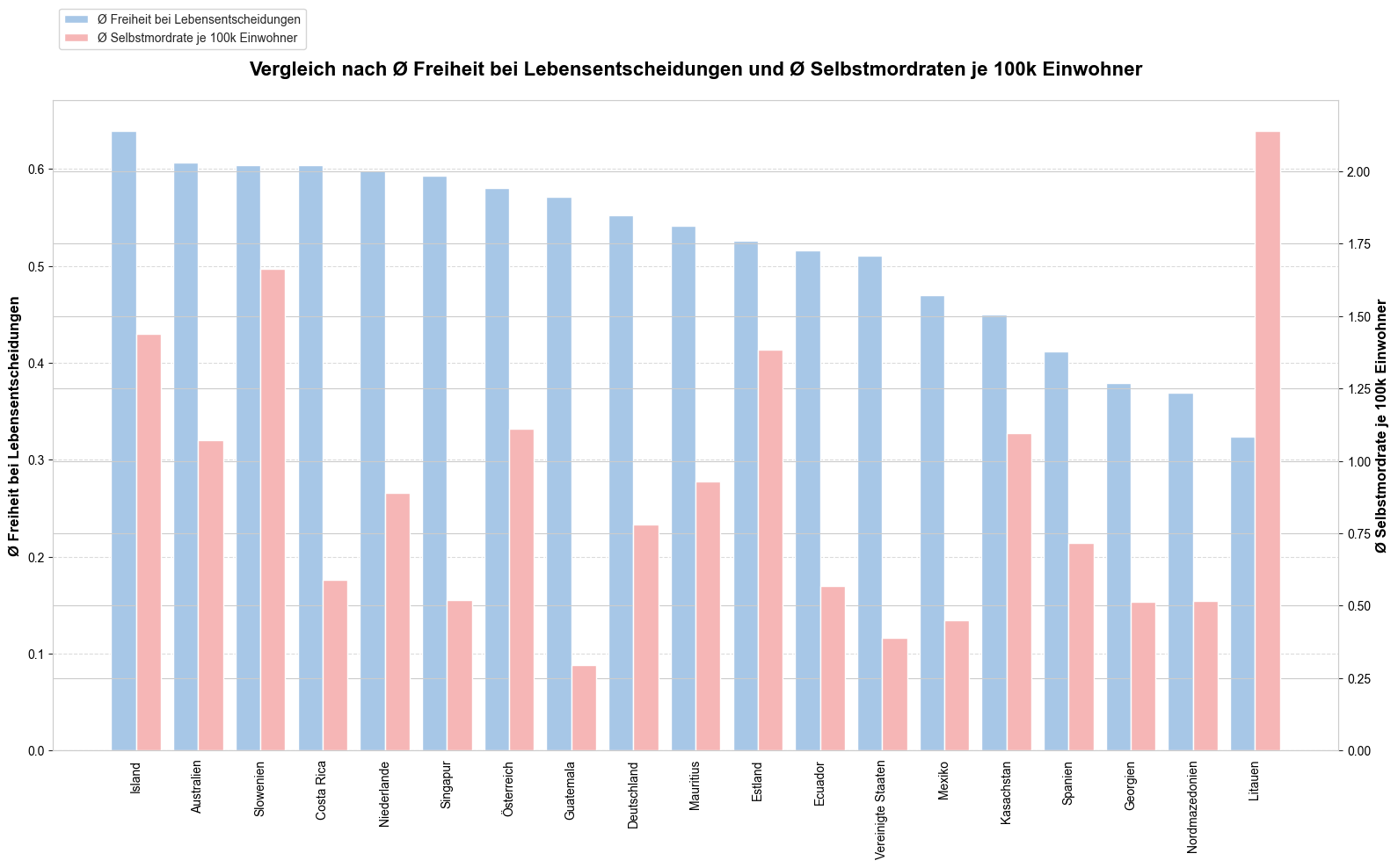

Slide 16
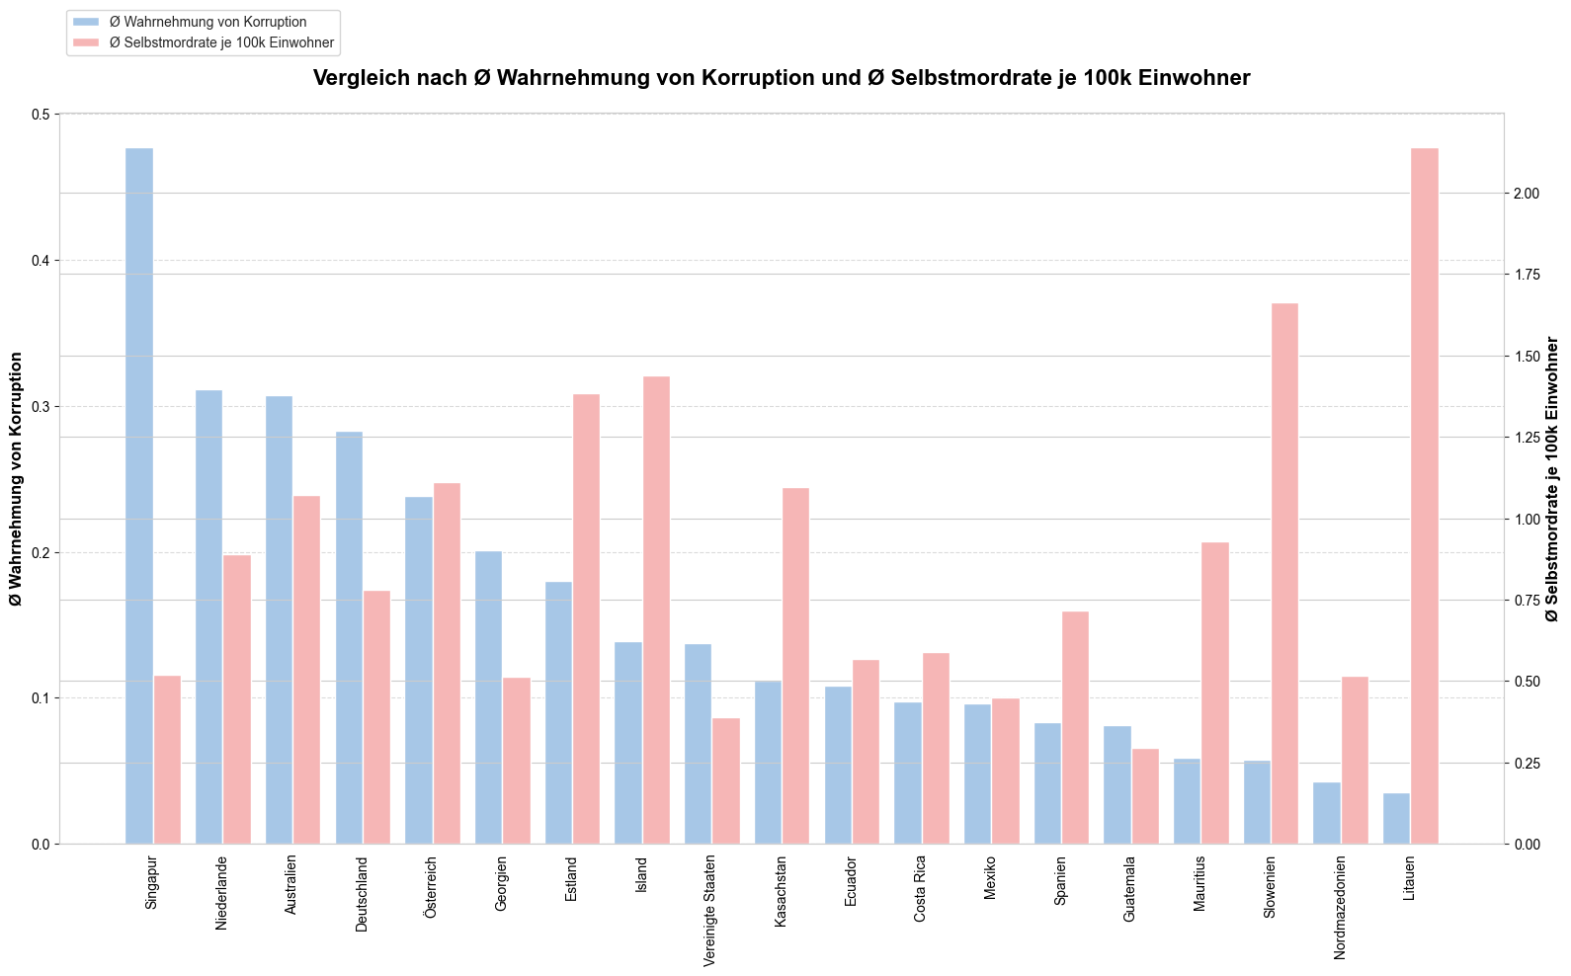

Slide 17

bisheriges Fazit
das Gefühl von Freiheit bei Lebensentscheidungen zu haben, hat keinen Einfluss auf die Selbstmordrate
in Ländern mit geringer wahrgenommener Korruption könnten die sozialen Erwartungen und der Druck, erfolgreich zu sein, höher sein

Slide 18
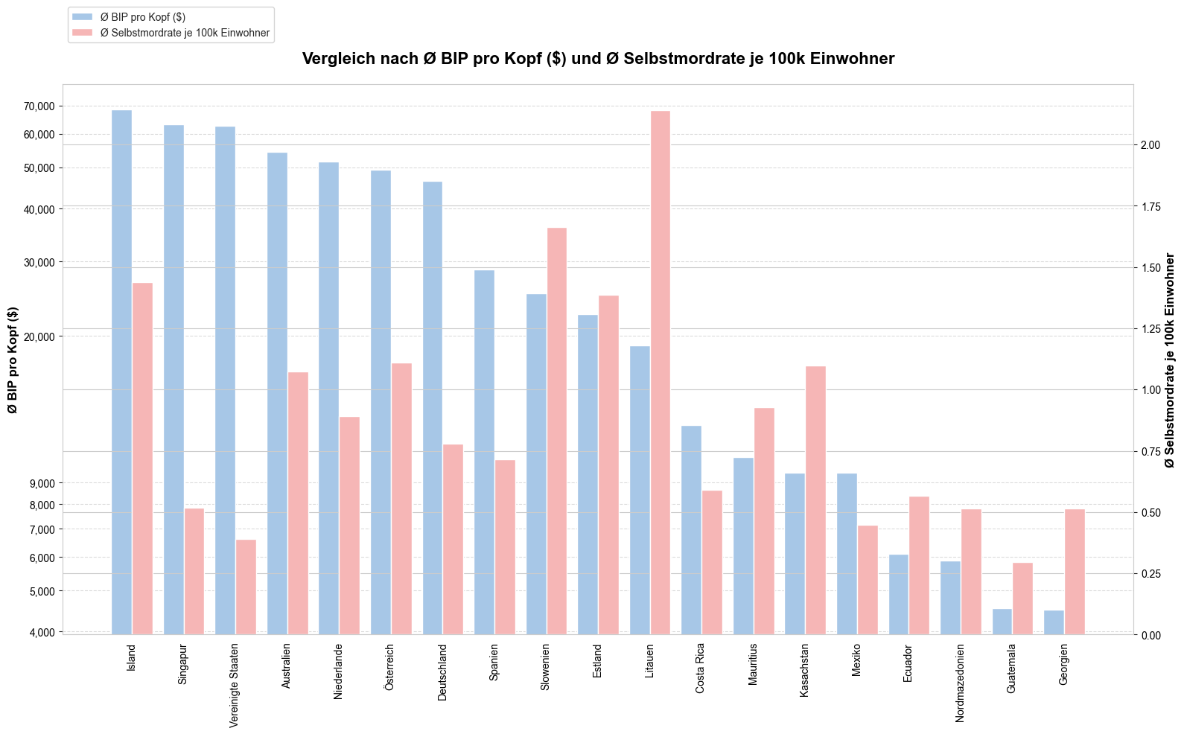

Slide 19
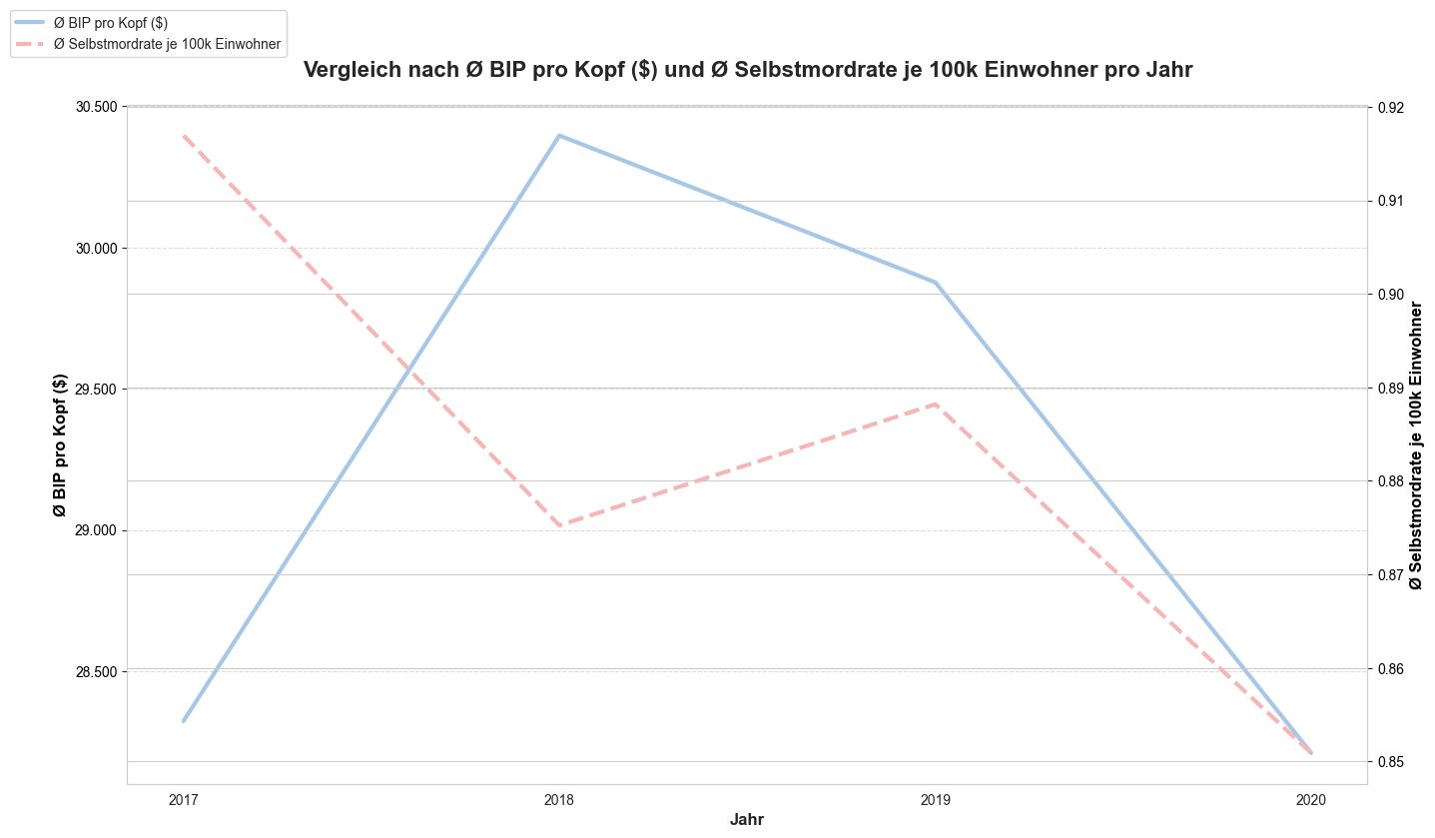

Slide 20
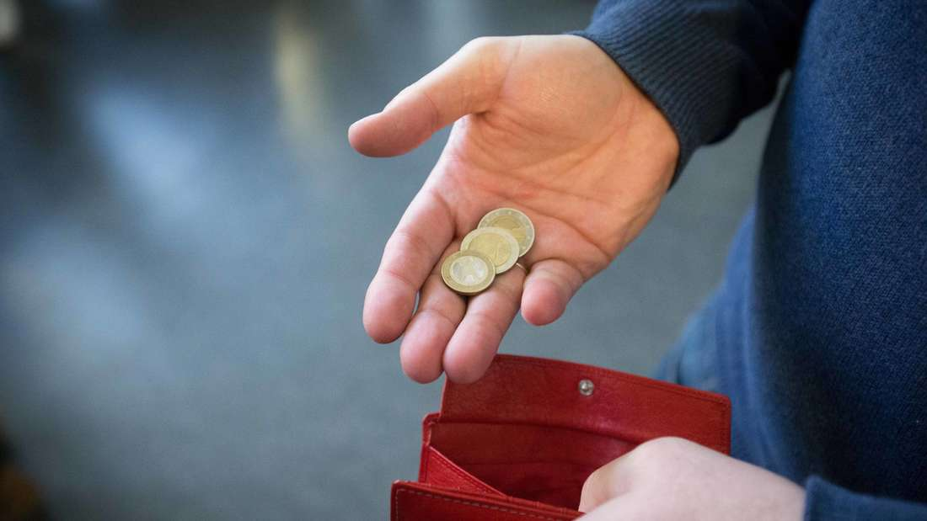
bisheriges Fazit
Daten lassen Interpretation zu, je weniger es den Menschen finanziell gut geht, die Selbstmordraten steigen
2020 – Jahr der Pandemie
Isolation als möglicher Faktor für geringeren sozialen Druck‘s und einhergehend weniger Selbstmorden
mögliche Datenverzerrung aufgrund geringerer Qualität der Umfragen

Slide 21
Ausleitung
Inkonsistenz zwischen Wahrnehmung von Korruption und Selbstmordrate
soziale Unterstützung kein Garant für geringere Selbstmordrate
Hinweis dass wohlhabendere Menschen niedrigere Selbstmordraten aufweisen
kein deutlicher Zusammenhang zwischen dem World-Happiness-Report und den weltweiten Selbstmordraten
Notes:
Zusammenfassend lässt sich sagen, dass die Analyse zeigt, dass es keinen deutlichen Zusammenhang zwischen dem World Happiness Report (Glücksindex) und den Selbstmordraten gibt.
Die Analyse, welche die Wahrnehmung von Korruption und Selbstmordraten vergleicht, weist darauf hin, dass in Ländern mit geringerer Korruption die Selbstmordraten sogar steigen können. Dies könnte auf sozialen Druck, höhere Erwartungen und individuellere Herausforderungen in wohlhabenderen Gesellschaften zurückzuführen sein.
Der Zusammenhang zwischen BIP pro Kopf und Selbstmordraten ist komplex und nicht eindeutig. Es gibt Hinweise, dass ein höheres BIP pro Kopf in manchen Fällen mit niedrigeren Selbstmordraten korreliert, aber dieser Zusammenhang ist nicht immer konsistent.
Kurz gesagt: Es gibt keinen klaren Zusammenhang zwischen dem World-Happiness-Report und Selbstmordraten. Andere gesellschaftliche Faktoren wie sozialer Druck oder individuelle psychische Belastungen spielen wahrscheinlich eine größere Rolle.

Slide 22
Hilfe bei Suizid-Gedanken
Wenn es Ihnen nicht gut geht oder Sie daran denken, sich das Leben zu nehmen, versuchen Sie, mit anderen Menschen darüber zu sprechen. Das können Freunde oder Verwandte sein, es gibt aber auch Hilfsangebote. Die Telefonseelsorge ist anonym, kostenlos und rund um die Uhr unter 0800/111 0 111 und 0800/111 0 222 erreichbar. Es gibt auch die Möglichkeit einer E-Mail-Beratung oder eines Hilfe-Chats. Weitere Informationen finden Sie bei der Telefonseelsorge.

Slide 23

Vielen Dank.
Sven Klein
) 0176 2420 3072
✉ Sven.klein-student@datasmartpoint.com
22

